Slide 1
Project Management
פורטל פרויקטי גמר אקדמי
מציגה:
מריה עטיה-318087723
נאורס עפוני-314857384

Slide 2
תיאור הפרויקט
הפרויקט הוא פורטל אינטראקטיבי ודינמי להצגת פרויקטי גמר של סטודנטים במוסד לימודים.
במערכת יש 2 סוגי משתמשים: סטודנט ומנהל.
הסטודנט יכול לצפות בפרויקטים שהועלו למערכת, ולדרג (1-5 + תיאור) את הפרויקט. בנוסף, הוא יכול לסנן ולחפש פרויקטים בצורה דינמית.
המנהל, יכול להוסיף פרויקטים, פקולטות וטכנולוגיות למערכת. כמובן שהוא יכול לנהל באופן מלא וגם לערוך/למחוק. המנהל יכול ליצור פרויקט עם כל הנתונים הנדרשים, קישורים ומדיה (תמונות שקשורות לפרויקט).
הכניסה המאובטחת למערכת מתבצעת באמצעות JWT.

Slide 3

טכנולוגיות וארכיטקטורה
המערכת בנויה בארכיטקטורת MVC (Model-View-Controller) כך ש:
שכבת התצוגה (View) היא המסכים שהמשתמש רואה, המשתמש מתקשר רק עם השכבה הזאת ומבצע בה פעולות.
כל פעולה שהמשתמש מבצע, עוברת משכבת התצוגה לשכבת ה Controller, אשר מעבדת את הבקשות בצד השרת ומבצעת את כל הלוגיקה. במידת הצורך, שכבת ה Controller פונה לשכבת ה Model (בסיס הנתונים) ומעדכנת/שולפת נתונים.
צד הלקוח בנוי בעזרת ReactJS.
צד השרת בנוי בעזרת NodeJS + Express.
בסיס הנתונים בנוי בעזרת PostgreSQL.

Slide 4
בונוסים שמומשו
העלאת קובץ מידע – יש אפשרות לאדמין לייבא פרויקטים מתוך קובץ CSV וככה להעלות מספר פרויקטים במקביל במקום להשתמש בטופס.
מערכת דירוג – סטודנטים יכולים לדרג פרויקטים (1-5 + הערה).
חיפוש טקסט חופשי – ניתן לחפש פרויקטים על פי כל הפרמטרים בעזרת טקסט חופשי.

Slide 5
הרצה והתקנה של הפרויקט
כדי להתקין את הפרויקט, יש ליצור בסיס נתונים חדש בשם projectDB דרך pgadmin.
לאחר מכן, דרך Query Tool, יש להריץ את שאילתות יצירת הטבלאות שכתובות בקובץ readme.md בתיקיית backend.
לאחר מכן, יש להריץ את הפקודה npm install גם בתיקיית frontend וגם backend.
לבסוף, כדי להריץ את הפרויקט יש לכתוב בתיקיית backend את הפקודה: npm start
ובתיקיית frontend את הפקודה: npm run dev.
לבסוף האתר יהיה זמין בכתובת localhost:5170
יש משתמשי ברירת מחדל שהזנתי למערכת, ניתן להירשם עם משתמשים חדשים או להשתמש בהם.
משתמש אדמין לדוגמא:
שם משתמש: admin, סיסמא: test123

Slide 6
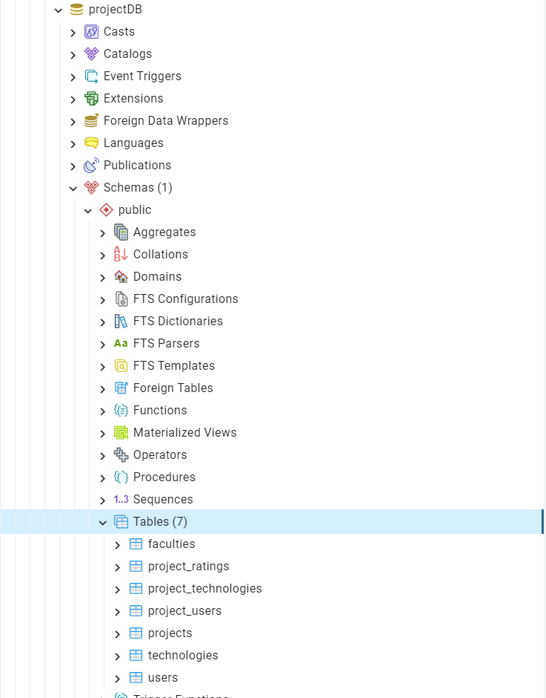
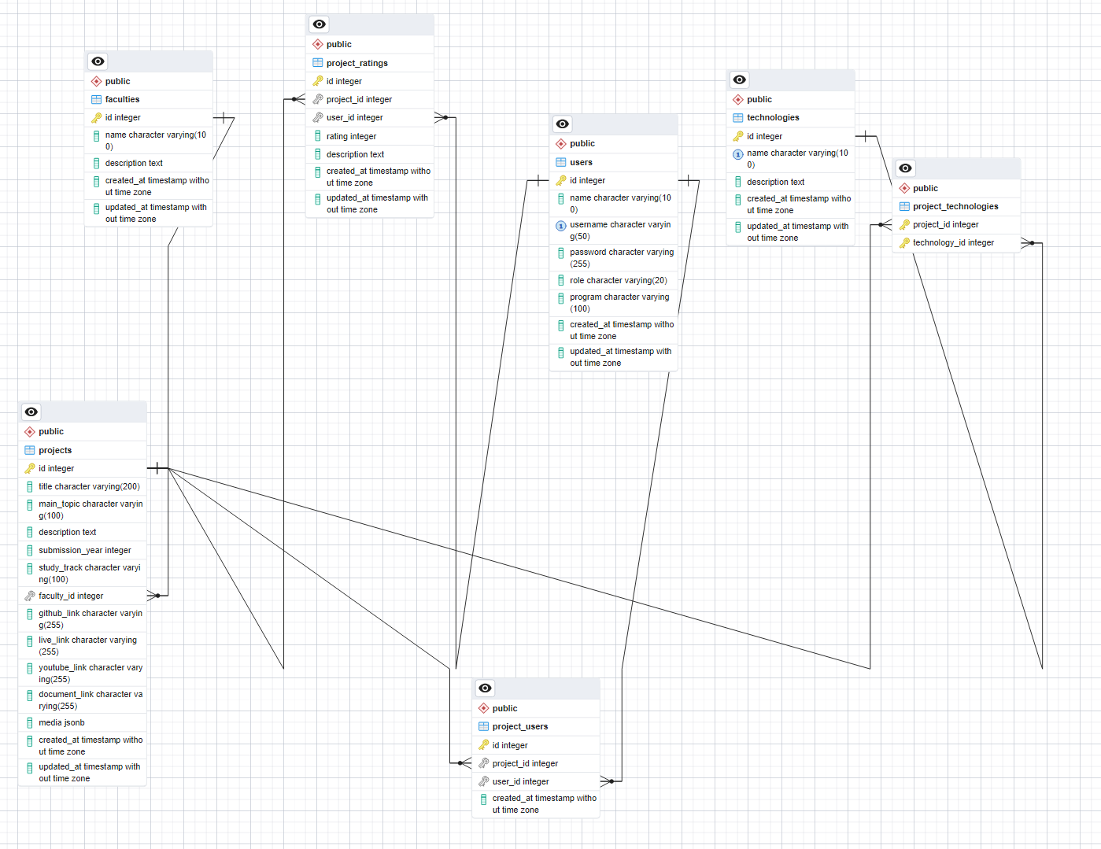
דיאגרמת ERD

Slide 7
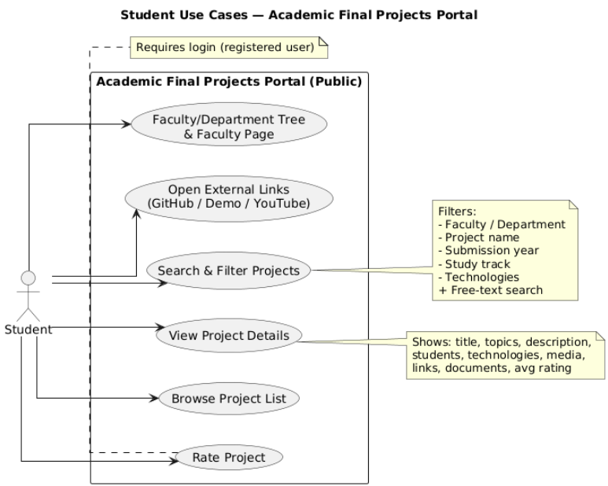
דיאגרמת USE CASE עבור משתמש מסוג סטודנט

Slide 8
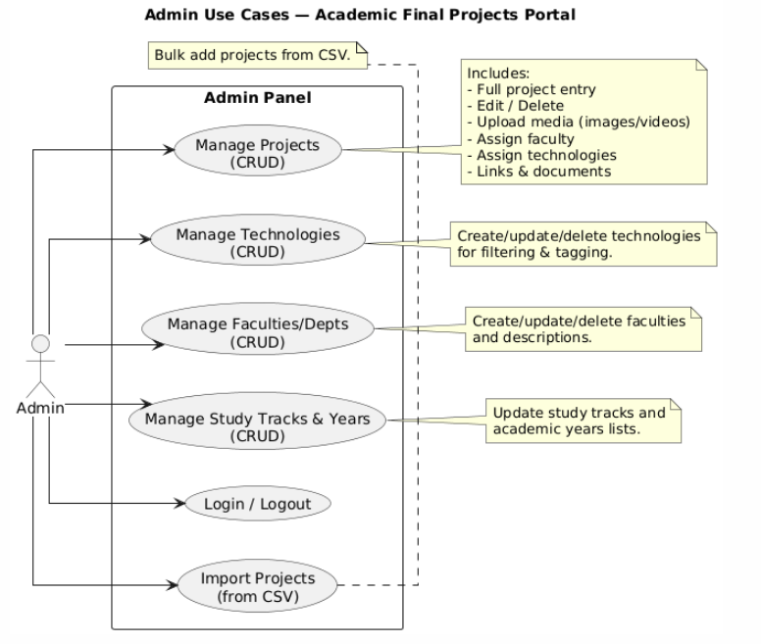
דיאגרמת Use Case עבור משתמש מסוג אדמין

Slide 9
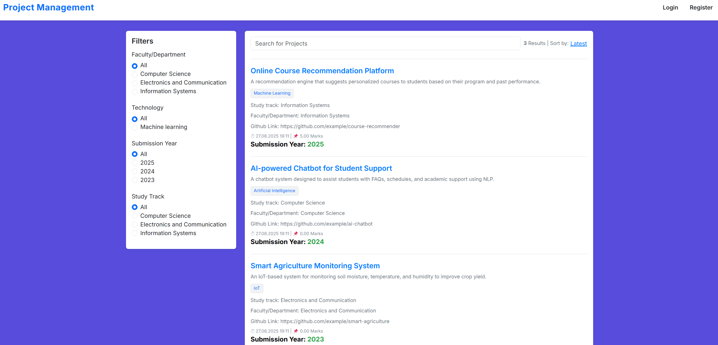
הסבר המסכים – מסך הבית
מסך הבית של האתר מכיל רשימת פרויקטים שקיימים בבסיס הנתונים, עם אפשרות סינון לפי מחלקה/פקולטה, טכנולוגיה, שנת הגשה, מסלול לימודים.
בנוסף ניתן למיין לפי הישן לחדש או החדש לישן, ולבצע חיפוש חופשי של טקסט למציאת הפרויקט.
בתפריט הראשי ניתן לעבור לדף ההרשמה או ההתחברות של האתר.

Slide 10
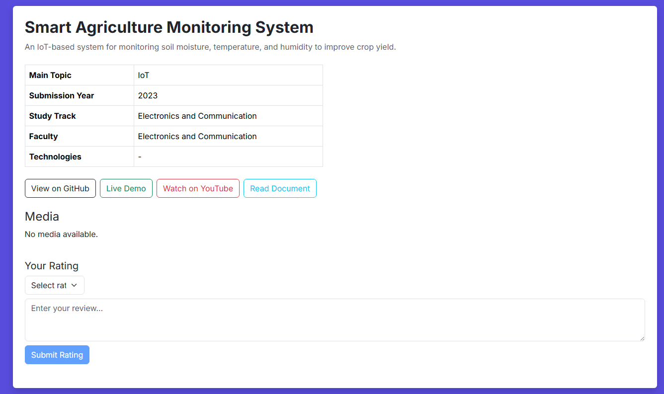
הסבר המסכים – מסך פרויקט בודד
במסך זה ניתן לראות את הפרטים המלאים של הפרויקט שלחצנו עליו. בנוסף ניתן ללחוץ על הקישורים (במידה ויש) לגיטהאב של הפרויקט, להדגמה של הפרויקט, לסרטון יוטיוב, או לקובץ ה PDF של הפרויקט.
במידה ויש תמונות עבור הפרויקט הן יוצגו במדיה, ויש אפשרות לדרג אותו (ציון 1-5 + טקסט).

Slide 11
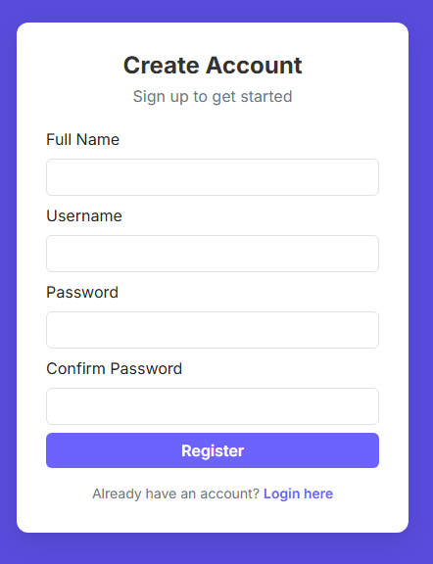
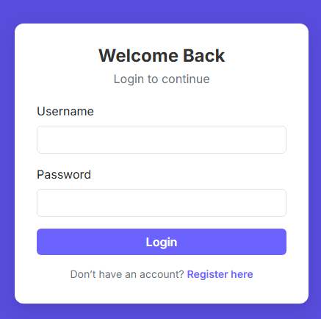
הסבר המסכים – דפי הרשמה והתחברות
בשני המסכים האלה ניתן להירשם למערכת (שם מלא, שם משתמש, סיסמה) ולהתחבר למערכת עם שם משתמש וסיסמה.
גם האדמין וגם הסטודנט יכולים להתחבר דרך אותו טופס, המערכת יודעת לנתב כל משתמש לפי התפקיד שלו לדפים המתאימים.

Slide 12
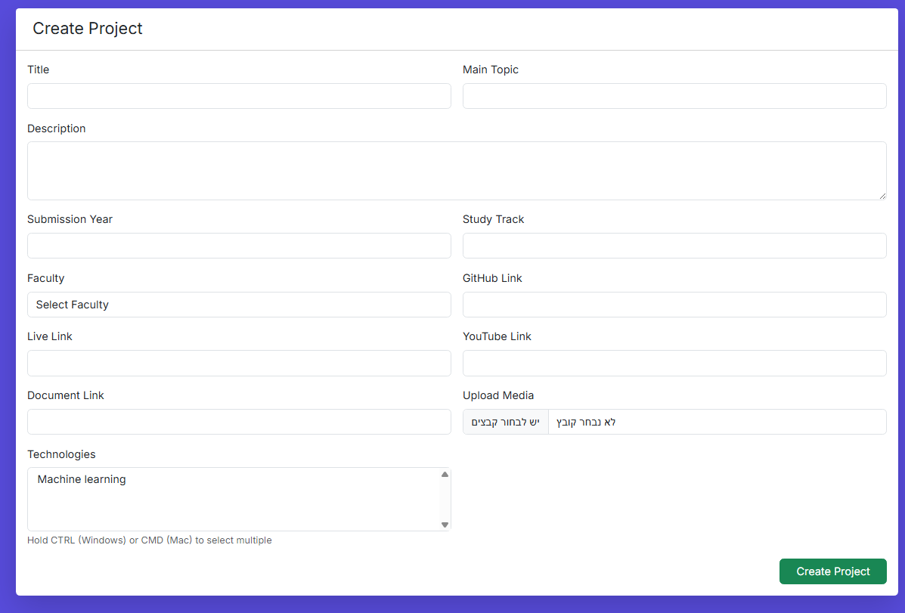
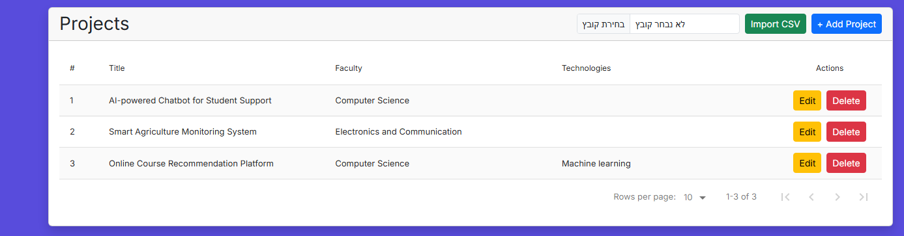
הסבר המסכים – מסכי ניהול פרויקטים (אדמין)
במסכי ניהול הפרויקטים המנהל יכול להוסיף פרויקט חדש, למחוק פרויקט קיים, ולהוסיף מספר פרויקטים דרך קובץ CSV.

Slide 13


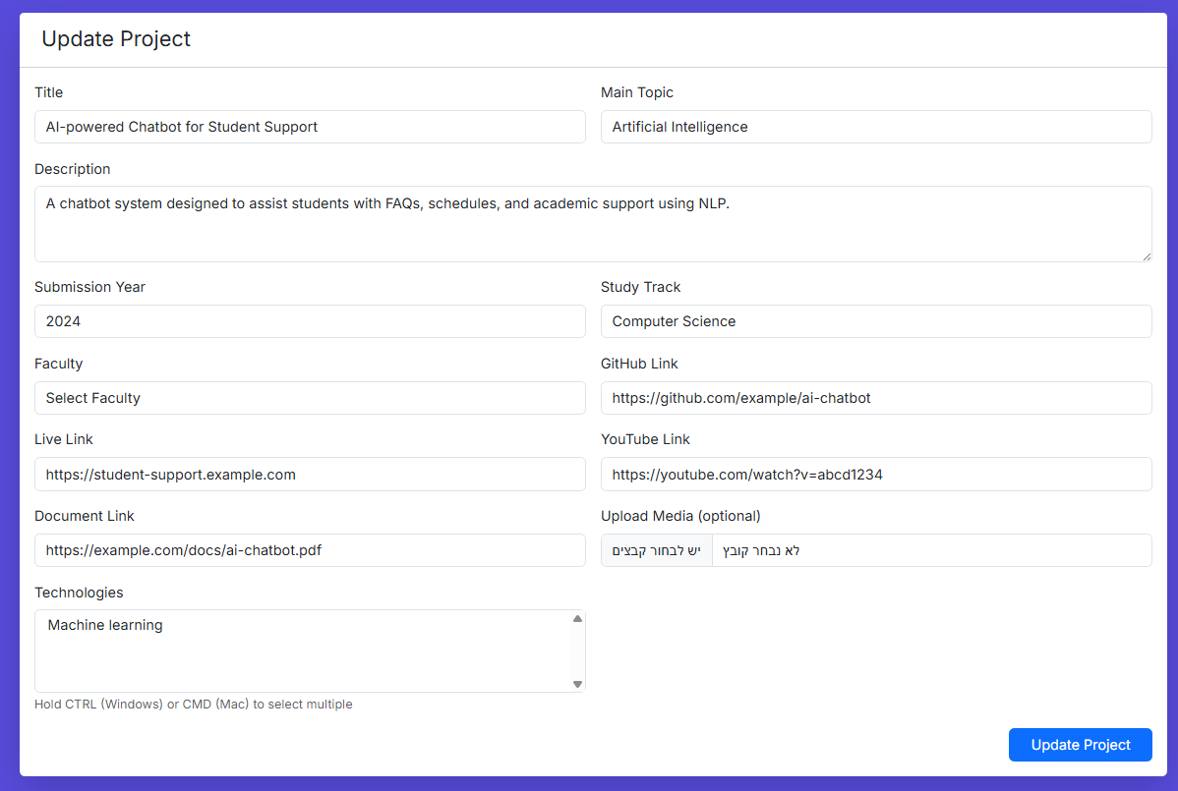

מסך ניהול פרויקטים-אדמין
במסכי ניהול הפרויקטים המנהל יכול להוסיף פרויקט חדש, למחוק פרויקט קיים, ולהוסיף מספר פרויקטים דרך קובץ CSV.

Slide 14
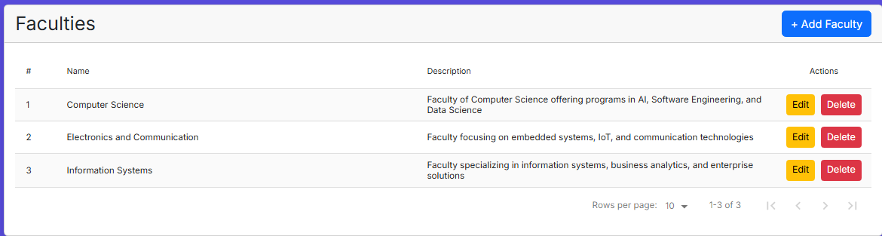
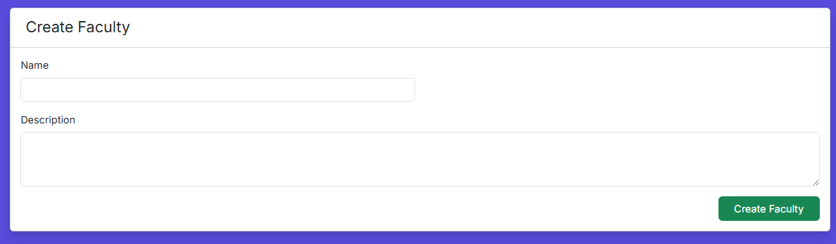
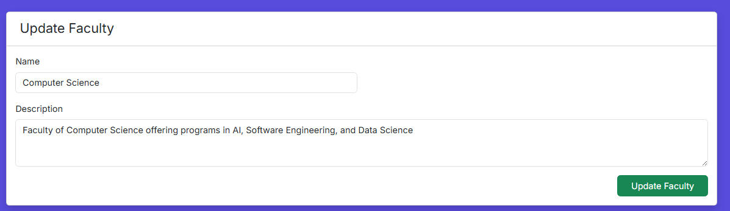
הסבר המסכים – מסכי ניהול פקולטות (אדמין)
במסכי ניהול הפקולטות המנהל יכול להוסיף פקולטה חדשה, לצפות בפקולטות קיימות, לערוך פקולטה קיימת, או למחוק פקולטה קיימת.

Slide 15
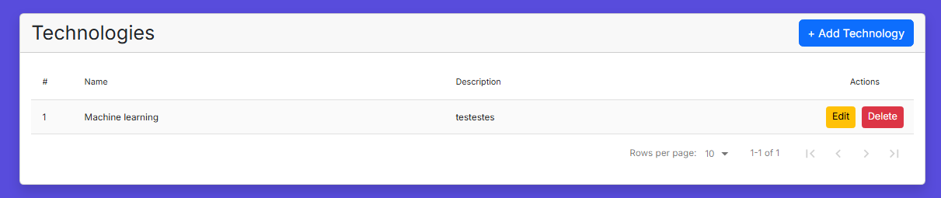
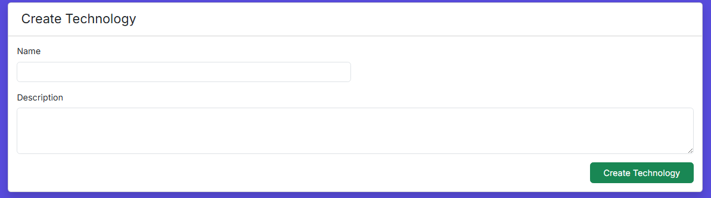
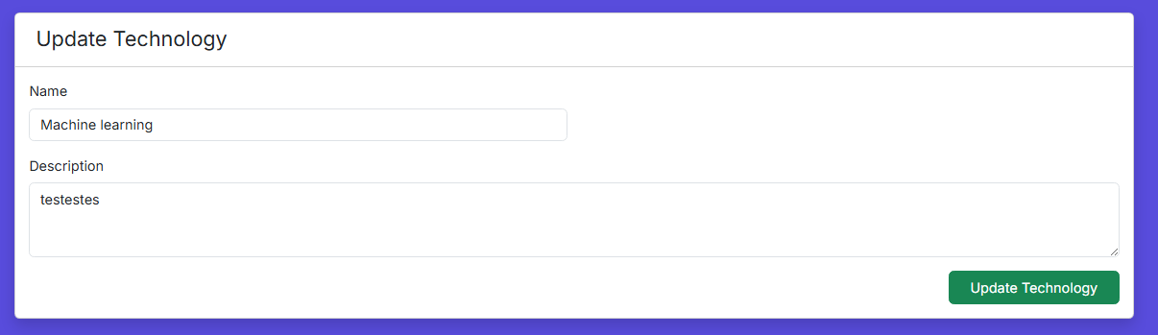
הסבר המסכים – מסכי ניהול טכנולוגיות (אדמין)
במסכי ניהול הטכנולוגיות המנהל יכול להוסיף טכנולוגיה חדשה, לצפות בטכנולוגיות קיימות, לערוך טכנולוגיה קיימת, או למחוק טכנולוגיה קיימת.

